Slide 1

LLM辅助的程序缺陷检测与修复
薄震宇、阎昶澍、郭东昊

Slide 2

01
项目概述与背景
02
系统设计与架构
03
效果与案例演示
04
未来展望与挑战
content
05
总结与Q&A
目录

Slide 3

01
项目概述与背景

Slide 4


研究动机与目标
01
02
软件复杂性挑战
自动化检测局限
软件规模膨胀，复杂度攀升，手动检测修复效率低下，易引入新错误。
传统工具在复杂场景下力有未逮，难以全面捕捉缺陷，修复指导有限。
03
LLM潜力挖掘
探索LLM在代码理解与生成上的优势，弥补传统方法不足，加速软件迭代。

Slide 5

问题定义与重要性
自动化修复需求
挖掘LLM潜力
实现自动或半自动修复代码，可以显著减少对人力的依赖，提高修复速度。
利用LLM在代码理解和生成方面的潜力，可以应对日益增长的软件复杂性。
快速准确定位
缩短开发周期
核心问题是快速准确地定位缺陷，这是提高修复效率的关键步骤。
高效的缺陷检测与修复方案能够缩短开发周期，加快产品上市速度。
手动检测低效
增强软件可靠性
手动检测和修复不仅耗时耗力，还容易引入新的错误，影响软件质量。
通过智能化的缺陷检测与修复，可以有效提升软件的可靠性和稳定性。
软件规模膨胀
提升LLM能力
随着软件规模的不断扩大，复杂度逐渐增加，导致手动检测和修复效率低下。
增强大型语言模型的跨文件理解能力，有助于更好地处理复杂的代码结构。

Slide 6
02
系统设计与架构

Slide 7
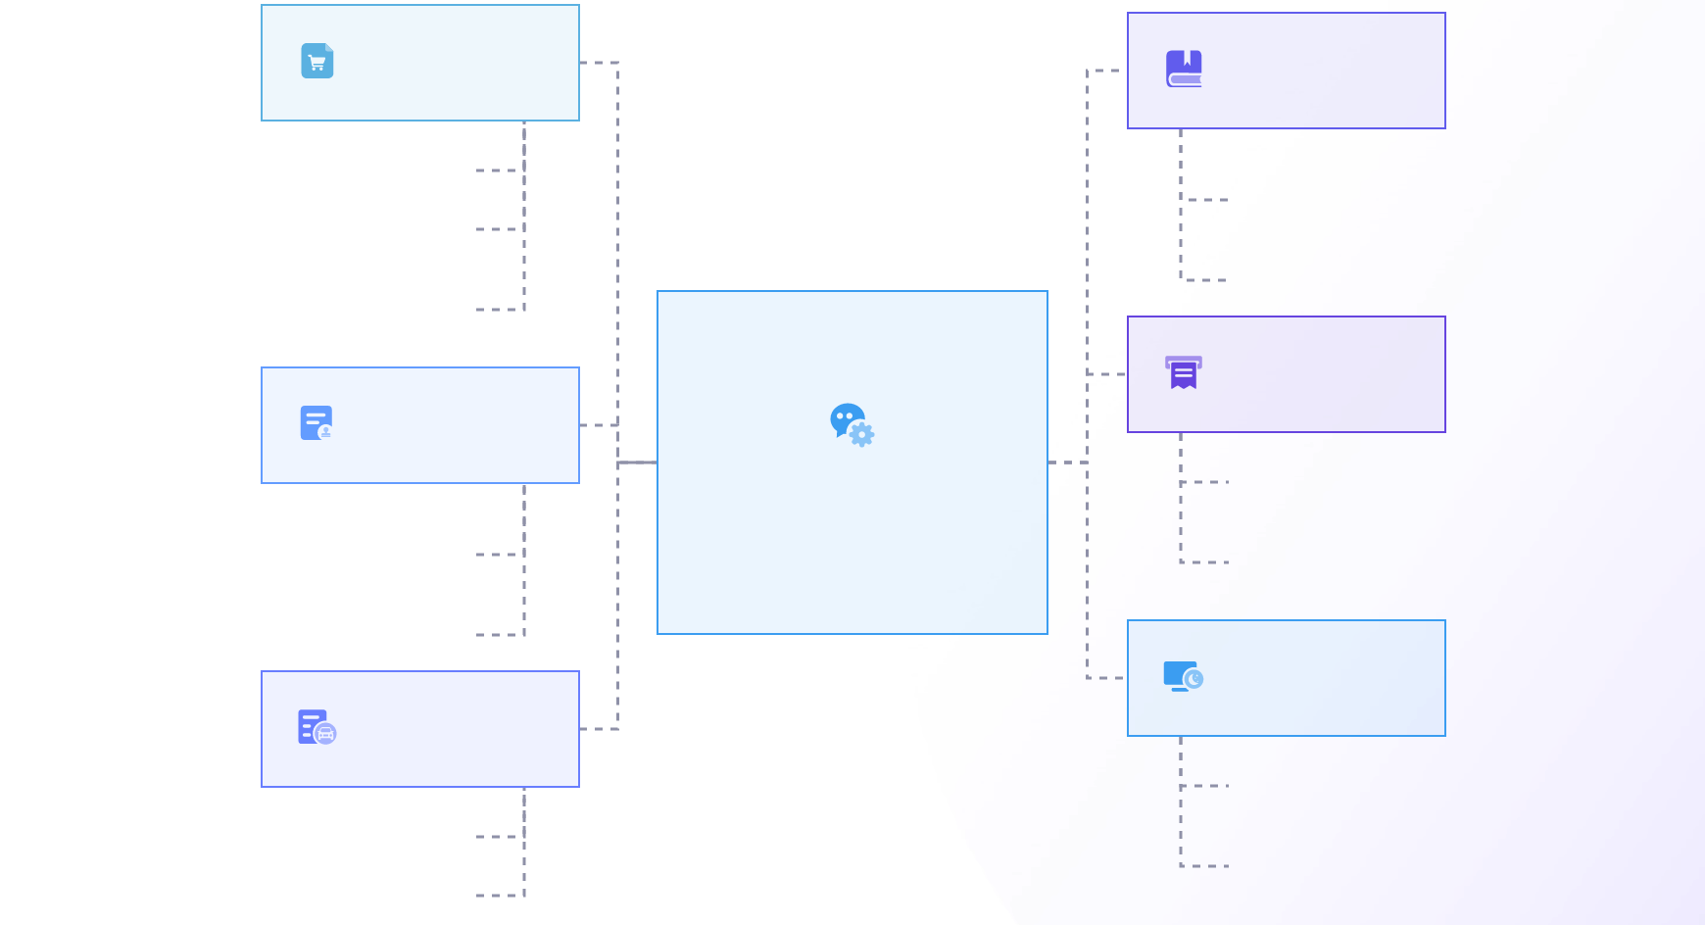
设计思路融合
系统框架
修复策略
代码解析，分析代码结构信息。
针对不同问题类型采用特定修复方法。
文档生成，基于代码生成辅助文档。
缺陷检测与修复，自动检测并修复代码错误。
确保修复建议的有效性和准确性。
系统优势
技术结合
代码智能修复
提升代码缺陷检测与修复的精度。
传统程序分析提供精确代码结构信息。
实现从代码分析到智能修复的自动化流程。
大型语言模型补充高层语义理解。
应用场景
LLM作用
适用于各种编程环境下的代码优化。
理解代码语义，生成修复建议。
支持多种编程语言的代码分析与修复。
处理不完整代码片段与API调用。

Slide 8




关键模块详解
Call Graph 构建
文档自动生成
遍历C文件，生成调用图，记录函数间调用关系，聚焦自定义函数，忽略标准库调用，保存至 `call_graph.json`。
读取调用图，为每个函数生成简要文档，包括用途描述与参数说明，调用LLM生成函数说明，输出至 `documents.pkl`。
缺陷检测与修复
修复策略差异
`repair.py`与`repair_code.py`结合函数文档或代码上下文，及Clang错误信息，向LLM发送修复请求，返回修复后的代码。
`repair.py`仅用文档，适合调用者错误；`repair_code.py`传递源代码，适用于调用者与被调用函数均出错的情况。

Slide 9
03
效果与案例演示

Slide 10





典型缺陷案例
案例一：参数错误
案例二：逻辑漏洞
函数调用时参数类型不符，导致编译错误。LLM分析调用图与文档，识别错误位置，建议正确参数类型，修复效率显著提升。
被调用函数内部逻辑存在缺陷，影响程序运行。LLM结合函数实现与调用上下文，精确定位问题，生成修复代码，保障程序稳定性。
案例三：边界条件
案例四：资源泄露
忽视边界条件检查，引发运行时异常。LLM通过理解函数意图，补充缺失的边界检查代码，增强程序健壮性。
资源分配后未正确释放，造成内存泄漏。LLM识别资源管理不当，指导修复，优化资源使用，提升程序效率。

Slide 11
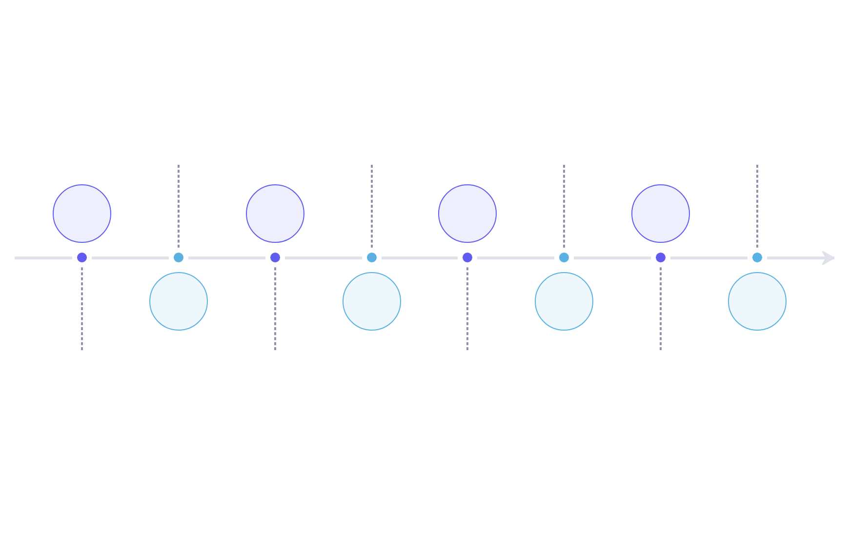
性能与准确性评估
高检测准确率
提升代码质量
优化开发流程
智能辅助开发
针对函数调用错误的检测准确率达到95%，有效提升代码质量。
通过高准确率的错误检测，有效提高代码的整体质量。
通过自动化工具的应用，优化了软件开发流程。
利用LLM技术提供智能化的开发辅助，促进项目进展。
01
03
05
07
02
04
06
08
显著缩短时间
高效修复建议
减少工作量
增强开发效率
自动生成的修复建议减少了开发人员手动修复错误的时间。
系统运行时间相比人工排查显著缩短，平均节省超过70%的时间成本。
LLM生成的修复建议在80%的情况下直接适用，大幅减少开发人员的工作量。
综合时间成本的节省和工作量的减少，提高了整体开发效率。

Slide 12
04
未来展望与挑战

Slide 13




技术拓展方向
多语言支持
大型项目兼容
AI技术融合
IDE集成应用
扩展至C++、Java、Python等，覆盖主流编程领域，增强工具普适性。
优化处理大规模代码库，提升跨文件、跨模块调用分析能力，适应复杂项目结构。
结合静态与动态分析，引入深度学习算法，精进缺陷定位与修复策略。
开发IDE插件，实时反馈修复建议，加速开发流程，提升编码效率。

Slide 14
潜在改进空间
超大型项目支持
LLM质量依赖
Prompt工程优化
跨语言兼容性
当前方案在处理超大规模代码库时效率有待提升，需优化算法，增强处理能力。
修复建议的质量直接受LLM模型性能影响，持续训练更强大的模型是关键。
深入研究如何更高效地组织上下文信息，以提升LLM对代码逻辑的理解深度。
目前聚焦于C语言，未来需扩展至C++、Java等，实现多语言环境下的广泛适用性。

Slide 15
05
总结与Q&A

Slide 16
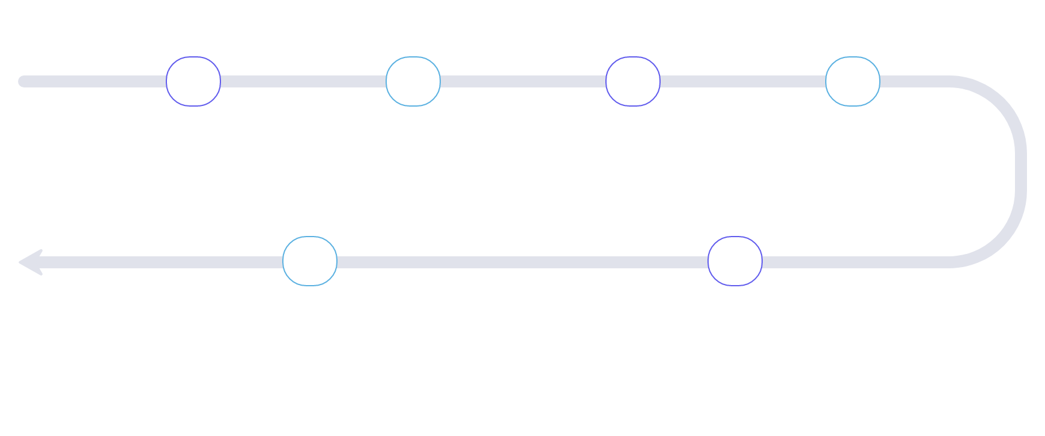
项目成果概览
01
02
03
04
构建自动化流程
利用调用图
增强函数文档
提升质量控制
成功构建基于Clang+LLM的自动化缺陷检测与修复流程。
创新性地使用调用图增强代码上下文理解。
利用函数文档进一步提升代码理解能力。
显著提高了软件质量控制的效率。
06
05
有效修复错误
快速定位错误
证明了其在修复函数实现错误方面的有效性。
在实验中表现出优秀的快速定位函数调用错误的能力。

Slide 17

互动问答环节
技术细节讨论
欢迎提出建议
邀请大家针对该项目的技术实现细节进行提问，以便更深入地理解其工作原理。
我们非常重视每位用户的反馈，无论是技术上的改进建议还是对项目发展方向的看法，都欢迎积极提出。
分享项目全貌
探索应用前景
我们已经分享了LLM辅助的程序缺陷检测与修复项目的整体情况，包括其目的、方法和预期成果。
鼓励参与者探讨该技术的应用前景，思考它可能带来的行业变革及潜在影响。

Slide 18
THANKS
PPT内容由通义AI生成，访问tongyi.ai智能生成更多PPT

